Slide 1
UFRN/PEP/CEST
Higiene do Trabalho: Radiação
Sumário (1 de 2)
Radiações não-ionizantes
  Conceitos
  O espectro magnético
  Micro-ondas:
    aplicação, fontes, efeitos sobre o organismo, limites de tolerância, controles de riscos
  Radiação no infravermelho
    aplicações e ocorrências, efeitos sobre o organismo, limites de tolerância, medidas de controle e proteção
  Radiação ultravioleta
    aplicações e ocorrências, efeitos sobre o organismo, limites de tolerância, medidas de controle e proteção
  Lasers
    aplicações e ocorrências, tipos de lasers e emissão contínua, efeitos sobre o organismo, avaliação de riscos, limites de tolerância, medidas de controle e proteção

Slide 2
UFRN/PEP/CEST
Higiene do Trabalho: Radiação
Sumário (2 de 2)
Radiações ionizantes
  Radioatividade
  Tipos de radiação (α,β,γ)
  Lei da desintegração radioativa
    conceito de meia-vida
    atividade de uma amostra
  Interação da radiação com a matéria
  Efeitos Compton e fotoelétrico
  Unidades de radiação (Roentgen, RAD, REM...)
  Raios-X
  Fatores de Ocupação e Uso
  Barreiras de proteção

Slide 3
UFRN/PEP/CEST
Higiene do Trabalho: Radiação
RADIAÇÃO
CONCEITO: “Quantidades de energia que geradas por uma determinada fonte, se propagam em forma de uma ONDA”.
RADIAÇÃO ELETROMAGNÉTICA: onda eletromagnética prevista por Maxwell:
FONTE
Propaga-se com
E e B associados
e velocidade c (velocidade
da luz no meio)
λ= c/ν
λ =comprimento de onda da radiação
ν = freqüência =1/T

Slide 4
UFRN/PEP/CEST
Higiene do Trabalho: Radiação
RADIAÇÃO
PROPRIEDADES:
  podem ser refletidas, refratadas, difratadas, absorvidas.
EM TERMOS DE INTERAÇÃO Com A MATÉRIA PODEM SER:
  Ionizantes: a energia é suficiente para ionizar os átomos dos meio no qual ele incide
  Não-ionizantes: energia insuficiente para ionização do átomo.
UNIDADES: Caracterizam o tipo específico de radiação
  Freqüência [Hertz = Hz = ciclo por segundo = s⁻¹ ]
  Comprimento de onda [metro, cm, mm, μ , Å, etc]
  Energia E=hv [ eV, erg, J, etc] onde h=6,62 x 10⁻³⁴J.seg = constante de Planch.

Slide 5
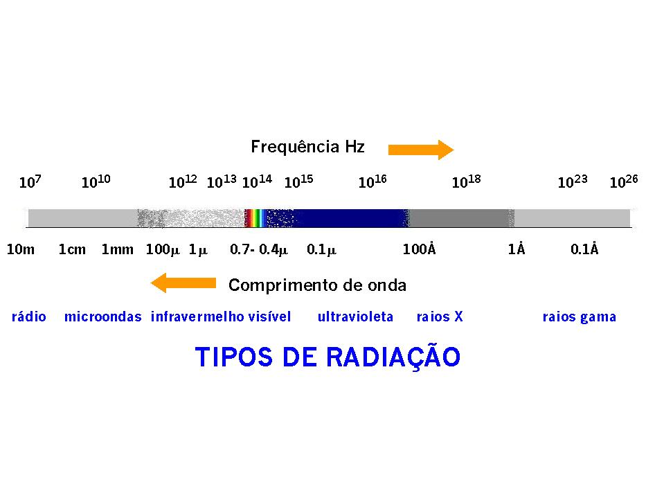
UFRN/PEP/CEST
Higiene do Trabalho: Radiação
ESPECTRO ELETROMAGNÉTICO

Slide 6
UFRN/PEP/CEST
Higiene do Trabalho: Radiação
RADIAÇÃO NÃO-IONIZANTE
“Mesmo sendo de baixa energia, podem causar lesões sérias ao indivíduo”.
Tipo de Onda | Exemplo | λ
MICRO-ONDAS | ondas de rádio, radar, fornos eletrônicos, etc | 30 a 0,3 cm
INFRAVERMELHA | Luz solar, fundição de vidros, forjarias de Fe, etc | 100 a 0,78μ
ULTRAVIOLETA | Soldagem elétrica, aparelhos germicidas, etc | 400 a 10nm

Slide 7
UFRN/PEP/CEST
Higiene do Trabalho: Radiação
Microondas
Conceito e usos
Aplicações
Efeitos sobre o organismo
Cálculo dos níveis de radiação
Limites de tolerância
Controles de riscos
Assistência Médica

Slide 8
UFRN/PEP/CEST
Higiene do Trabalho: Radiação
Microondas: Conceito e Usos
“Ondas geradas por osciladores de alta freqüência emitidas através de algum tipo de antena”
Usos:
  Radar: 1.000Mhz < ν < 30.000 Mhz
  Outras aplicações: 10Mhz < ν < 100.000 MHz

Slide 9
UFRN/PEP/CEST
Higiene do Trabalho: Radiação
Microondas: Aplicações
Militar: deteção de objetos (aviões, submarinos, etc)
  Em geral, as potências emitidas pela fonte são muito altas
  Radar, faixas comuns: S - ν = 2.880 Mhz ; λ = 10,40cm
  X - ν = 9.375 Mhz ; λ = 3,2cm
Medicina: usa a capacidade de absorção da micro-onda pela pele => aumento da circulação sanguínea
  Parâmetros típicos: ν = 2.450 Mhz ; λ = 12,2cm
  Potência = 125 Watts
Forno de micro-ondas: cozimento rápido da comida
  Parâmetros típicos: ν = 2.450 Mhz ; λ = 12,2cm
Outras aplicações: Comunicações, Secagem, Processos químicos industriais, etc.

Slide 10
UFRN/PEP/CEST
Higiene do Trabalho: Radiação
Microondas: Efeitos sobre o organismo (1/2)
Efeitos dependem de fatores:
  Intensidade da radiação incidentes sobre a pele
  Tempo de exposição
  Freqüência ou comprimento de onda
  Espessura do tecido
  Composição do tecido
Dependendo da Freqüência
Efeito | ν (MHz)
Reflexão ou absorção pela pele (aquecimento rápido da pele) | ν ≥ 3.000
Penetração afetando tecido adiposo | 1000 ≤ ν ≤ 3.000
Maior penetração > maior perigo, afetando tecidos dos órgãos internos | ν ≤ 1.000

Slide 11
UFRN/PEP/CEST
Higiene do Trabalho: Radiação
Microondas: Efeitos sobre o organismo (2/2)
Efeitos crônicos ou agudos
Efeitos crônicos (exposição a baixa potência)
  Inibição do ritmo cardíaco
  Hipertensão e hipotensão sangüínea
  Intensificação da atividade da glândula tireóide
  Debilitação do sistema nervoso central
  Diminuição do sentido de olfato
  Aumento do conteúdo de histamina no sangue
Efeitos agudos (exposições acidentais)
  Catarata
  Morte

Slide 12
UFRN/PEP/CEST
Higiene do Trabalho: Radiação
Microondas: Cálculo dos níveis de radiação
Realizado com detectores de microondas
Densidade de potência no espaço
onde se situa o trabalhador
P_{o} = 4 π P_{r}
λ² G_{r}
onde:
  P_{o} = Densidade de potência (Watts/cm²)
  P_{r} = Potência medida / recebida (Watts)
  G_{r} = Ganho absoluto do detector (-)
  λ = Comprimento de onda (cm)

Slide 13
UFRN/PEP/CEST
Higiene do Trabalho: Radiação
Microondas: Limites de Tolerância
Limites para exposição ocupacional
  Os valores levam em consideração o tempo e a densidade de potência
Densidade | Potência | Tempo de exposição
i | ≤ 10 miliwatts/cm² | 8 horas de trabalho
ii | 10 < P ≤ 25 miliwatts/cm² | 10 min p/ cada hora durante 8 hora de trabalho
iii | ≥ 25 miliwatts/cm² | exposição não permitida

Slide 14
UFRN/PEP/CEST
Higiene do Trabalho: Radiação
Microondas: Controle de Riscos
Limitados basicamente a:
Uso de telas de arame, material absorvente (sólidos, líquidos)
Revisão periódica dos equipamentos e sistemas de segurança
Acesso ao local de trabalho permitido somente ao pessoal indispensável e treinado para o tipo de serviço
Riscos de eletricidade
Ventilação

Slide 15
UFRN/PEP/CEST
Higiene do Trabalho: Radiação
Microondas: Assistência Médica
Exames admissionais e periódicos
Especial atenção aos olhos

Slide 16
UFRN/PEP/CEST
Higiene do Trabalho: Radiação
Radiação Infravermelho
Conceito
Aplicações
Efeitos sobre o organismo
Medidas de Controle

Slide 17
UFRN/PEP/CEST
Higiene do Trabalho: Radiação
Radiação Infravermelha: Conceito
Infravermelho ==> Calor ==> Saúde, segurança e produtividade do trabalhador
“ O organismo possui um Centro-Termo-Regulador (CTR), cuja função é manter a temperatura do corpo constante”
Mecanismos básicos de trocas térmicas com o Ambiente:
Condução/Convecção, Evaporação, RADIAÇÃO
RADIAÇÃO (Infravermelho): o corpo troca calor com o ambiente por transmissão de energia, em forma de ondas eletromagnéticas.

Slide 18
UFRN/PEP/CEST
Higiene do Trabalho: Radiação
Radiação Infravermelho: Conceito
Radiação gerada por corpos quentes = Espectro de radiação do Corpo Negro
I
1800 C
1500 C
1200 C
800 C
1
2
3
4
5
λ
X 10
-4
cm

Slide 19
UFRN/PEP/CEST
Higiene do Trabalho: Radiação
Radiação Infravermelho: Aplicações
Fotografias
Tratamentos fisioterápicos
Vidros especiais
Aquecedor solar ( efeito estufa )
Aquecimento de ambientes frios ( efeito estufa )

Slide 20
UFRN/PEP/CEST
Higiene do Trabalho: Radiação
Radiação Infravermelho: Efeitos sobre o organismo
i) Intermação: distúrbio do CTR
Evidência: pele seca, quente e avermelhada
Sintomas: tonturas, vertigens, tremores, delírios, convulsões ===> podem levar a morte ou deixar sequelas;
ii) Prostação Térmica: distúrbio circulatório
Evidência: pele pálida e úmida, temperatura variável
Sintomas: dor de cabeça, tonturas, fraqueza, inconsciência
iii) Outras Manifestações:
Catarata e lesões da retina
Queimaduras ou erupções da pele ( λ < 1,5 μ )
Vasodilatação
Aumento de pigmentação

Slide 21
UFRN/PEP/CEST
Higiene do Trabalho: Radiação
Radiação Infravermelho: Medidas de Controle
Relativas ao Ambiente
- Diminuir a temperatura da superfície da fonte radiante ou sua emissividade
- Uso de Barreiras refletoras (Ex. Al polido, vidros especiais, etc.)
Relativas a pessoal
- Uso de equipamentos de proteção (Ex. roupas especiais, luvas, aventais, óculos e protetores faciais)
- Limitação do tempo de exposição à radiação
- Exames médicos ( admissão, prevenção de doenças)
- Educação sanitária (higiene pessoal, conscientização dos trabalhadores sobre a importância das medidas tomadas)

Slide 22
UFRN/PEP/CEST
Higiene do Trabalho: Radiação
Radiação Ultravioleta
Definição
Aplicações e Ocorrências
Efeitos sobre o organismo
Limites de tolerância
Medidas de controle

Slide 23
UFRN/PEP/CEST
Higiene do Trabalho: Radiação
Radiação Ultravioleta: Definição
Classifica-se em três bandas:
próximo 300 nm < λ < 400 nm
distante 200 nm < λ < 300 nm
vácuo extremo 10 nm < λ < 200 nm
Para segurança do trabalho, são 5 bandas:
10
100
200
300
400
Absorção e ação sobre ligações moleculares
Ozonio
Eritemas
Ação foto-química
(luz negra)
Raios X
Germicida

Slide 24
UFRN/PEP/CEST
Higiene do Trabalho: Radiação
Radiação Ultravioleta: Aplicações e Ocorrências
Aplicações
Iluminação de diais fosforecentes
Análise e síntese industrial química
Esterilização de alimentos, água e ar
Produção de vitaminas
Tratamentos médicos
Ocorrências/Fontes:
Naturais - Sol (λ ≥ 290 nm)
Artificiais - lâmpadas, máquinas de solda, operações com tubos eletrônicos, sopragem de vidros, operações c/ metais quentes, etc.

Slide 25
UFRN/PEP/CEST
Higiene do Trabalho: Radiação
Radiação Ultravioleta: Efeitos sobre o organismo
Limitados a pele e olhos:
Carcinogênicos (câncer de pele)
Eritêmicos (queimaduras da pele)
Conjuntivite e queratite (inflamação da conjuntiva e da córnea)
Bactericdas
Moléculas gasosas (dissociação) > formação de outros compostos, p. ex.: ozônio

Slide 26
UFRN/PEP/CEST
Higiene do Trabalho: Radiação
Radiação Ultravioleta: Limites de Tolerância
Variam segundo o comprimento de onda e o tempo de exposição
Nível de radiação E_{ef} = Σ E_{λ} S_{λ} Δ_{λ}
onde:
  E_{ef} = Irradiação efetiva relativa a uma fonte monocromática a 270 nm
  E_{λ} = Irradiação de espectro ( W/cm².nm)
  S_{λ} = Eficiência relativa do espectro
  Δ_{λ} = Largura da faixa (nm)
São observadas tabelas que definem os limites de tolerância

Slide 27
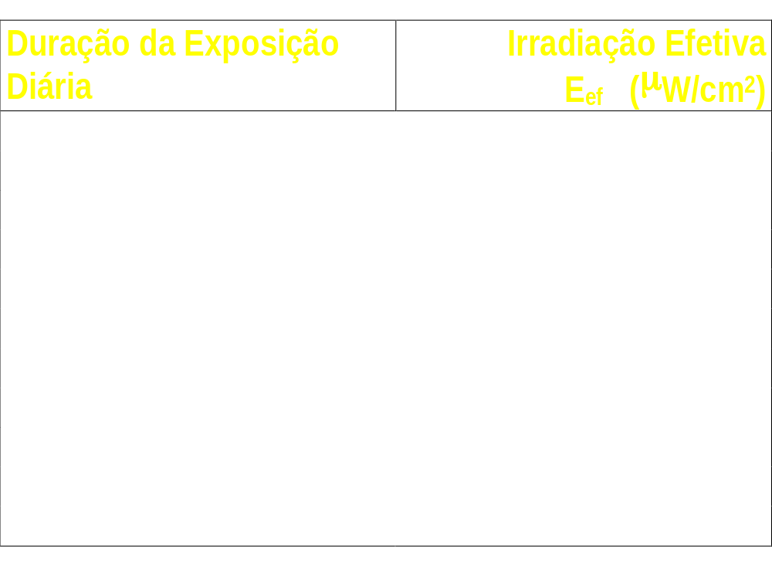
UFRN/PEP/CEST
Higiene do Trabalho: Radiação
Radiação Ultravioleta: Limites de Tolerância
O tempo de exposição permissível, em segundos, para a radiação incidente sobre os olhos e a pele desprotegidos pode ser determinado relacionando-se os tempos de exposição e as irradiações efetivas em μW /cm²

Slide 28
UFRN/PEP/CEST
Higiene do Trabalho: Radiação
Radiação Ultravioleta: Medidas de Controle
Equipamentos de proteção
Evitar produção de gases tóxicos (alta energia)
Barreiras filtrantes ou refletoras

Slide 29
UFRN/PEP/CEST
Higiene do Trabalho: Radiação
Lasers
Conceitos e Tipos
Princípio da Emissão Estimulada
Aplicações
Efeitos sobre o Organismo
Limites de Tolerância
Medidas de Controle de Riscos

Slide 30
UFRN/PEP/CEST
Higiene do Trabalho: Radiação
Lasers: Conceitos
LASER
  Light Amplificated Stimulated Emission Radiation
Diagrama do Sistema Laser
  Meio oticamente ativo
  Bombeamento
  Cavidade ótica
Duração do Pulso
Laser pulsado > 10⁻¹⁵ a 10⁻¹ s
Laser contínuo > 10⁻¹ s
Resfriamento
Espelho Total
Meio Ativo
FEIXE
Espelho 97%
FONTE

Slide 31
UFRN/PEP/CEST
Higiene do Trabalho: Radiação
Lasers: Princípio da Emissão Estimulada
E
E3
E2
Nível meta-estável
E= (E2-E1) = hν = hc / λ
E1
(E1 E3): absorção de energia pelo meio ativo
(E3 E2) ⇒ emissão radiativa
(E2 E1) ⇒ emissão estimulada = radiação laser

Slide 32
UFRN/PEP/CEST
Higiene do Trabalho: Radiação
Lasers: Aplicações
Indústria
  corte de chapas, soldagem, perfuração, alinhamento ótico, etc.
Medicina
  microcirurgia, oftalmologia, tratamento de pele, varizes, etc.
Comunicações
  fibras óticas
Construção civil
  abertura de túneis, levantamento telemétricos, observações de zonas de tensões em vigas, etc.

Slide 33
UFRN/PEP/CEST
Higiene do Trabalho: Radiação
Lasers: Efeitos sobre o organismo
Olhos e pele
“Radiação direta ou refletida pode afetar os olhos ou a pele”
“ O olho é o órgão mais sujeito a lesões devido a propriedade que possui a retina de concentrar a radiação”

Slide 34
UFRN/PEP/CEST
Higiene do Trabalho: Radiação
Lasers: Tipos
Meio Ativo
Tipo
l (A)
Operação
Potência típica ( W )
Hélio-Neônio
Gasoso
6.328
contínuo
0,003
Argônio; Kriptônio
Gasoso
4.579 a 6.200
contínuo
5
GaAs (Arseneto de Gálio)
Semi-condutor
8.400
contínuo
2
Dióxido de Carbono (CO₂)
Gasoso
106.000
contínuo / pulsado
300 /
10⁵
Rubi (CrAlO)
Sólido
6.934
pulsado
10⁵
Neodímio - YAG
Sólido
10.600
pulsado
3
DYE (Rodamina 6G)
Composto Orgânico
Variável
contínuo /
pulsado
Variável

Slide 35
UFRN/PEP/CEST
Higiene do Trabalho: Radiação
Lasers: Riscos
Depende do tipo de laser usado:
Feixe
Uso de altas voltagens (raio X, ozônio, etc.)
Produção de compostos tóxicos
Uso de líquidos criogênicos (N, He, etc.) para resfriar o sistema

Slide 36
UFRN/PEP/CEST
Higiene do Trabalho: Radiação
Lasers: Limites de tolerância
“Ainda estão em fase de estudo e experimentação”
Existem limites propostos, cujos valores dependem do tipo de laser usado e da parte do corpo exposta à radiação.
Órgão | Tipo de laser | Densidade de energia / potência
Olhos | Laser pulsado 1 ns < duração de pulso < 1μs 1 μs < duração de pulso < 0,1s Laser contínuo | 1 x 10⁻⁷ J/cm² 1 x 10⁻⁶ J/cm² 1 x 10⁻⁵ W/cm²
Pele | Laser pulsado Laser contínuo | 0,1 J/cm² 1 x 10⁻⁵ W/cm²

Slide 37
UFRN/PEP/CEST
Higiene do Trabalho: Radiação
Lasers: Medidas de Controle
Precauções Gerais
  Não olhar diretamente para o feixe nem para as reflexões especulares
  Evitar focalizar o laser com os olhos
  Usar óculos de segurança de densidade ótica
  Devem ser tomadas precauções especiais para fontes de alta voltagem (geração de Raio-X)
Precauções Específicas
  dependem do tipo (pulsado ou contínuo) e da potência do laser

Slide 38
UFRN/PEP/CEST
Higiene do Trabalho: Radiação
Classificação de Normas - Laser
(ANSI e BRH)
Classe | Descrição
Classe-1 | Sob condições normais de operação não causam danos ao homem
Classe-2 | Lasers operando no visível, contínuo, baixa potência, não podem causar problemas se houver uma exposição acidental, mas podem causar problemas na retina para exposição prolongada
Classe-2a | Lasers cujo uso não envolve observação direta no feixe, cuja potência não ultrapassa os limites da Classe-1 para exposição de 1.000 s
Classe-3a | Lasers visíveis que não causam problemas a uma pessoa normal que tem aversão a luz forte, mas podem causar problema ao olho se esta luz for coletada e enviada ao olho. Por ex.: com o uso de binóculos
Classe-3b | Lasers que podem causar problemas quando vistos diretamente, ou através da reflexão especular
Classe-4 | Lasers que produzem queimaduras por exposição direta ou especular, além de serem potencialmente perigosas pelo poder de iniciar “fogo” em diversos materiais.

